Slide 1


Z E M Ě P I S
VY_52_INOVACE_35_02_opakování_Evropy

Slide 2
Popis prezentace
3. snímek – opakování (soutěž ve skupinách)
4. snímek – cvičení (doplnění tabulky)
5. snímek – máš to správně?
6. snímek – poznávání evropských sídel na obrázcích
7. snímek – cvičení (zakroužkuj správnou odpověď)
8. snímek – cvičení (poznávání státních vlajek)
9. snímek – cvičení (poznávání státních vlajek)
10. snímek – cvičení (skládání zpřeházených slov)
11. snímek – cvičení (skládání zpřeházených slov)
12. snímek – seznam informačních zdrojů
13. snímek – seznam informačních zdrojů

Slide 3

OPAKOVÁNÍ
Která evropská řeka je nejvodnatější? Kde pramení?
Kde pramení Dunaj?
Jakého původu je většina evropských jezer? Jmenujte pět největších evropských jezer.
Ve které oblasti je soustředěno nejvíce jezer?
Který vodopád je nejvyšší? Jakou má výšku?
Který horský ledovec je nejdelší? Jakou má délku?
Který pevninský ledovec mimo ostrovy je největší? Jaká je jeho plocha?
Pro zodpovězení otázek můžeš použít učebnici zeměpisu nebo atlas.

Slide 4

CVIČENÍ
Doplňte tabulku.
 | ATÉNY | PAŘÍŽ | LONDÝN | PRAHA
charakteristika zimy | MÍRNÁ DEŠTIVÁ POMĚRNĚ TEPLÁ
charakteristika léta | HORKÉ,SUCHÉ DLOUHÉ
teplotní rozdíly mezi létem a zimou | MALÉ ROZDÍLY
podnební pás | SUBTROPICKÝ

Slide 5

MÁŠ TO SPRÁVNĚ?
 | ATÉNY | PAŘÍŽ | LONDÝN | PRAHA
charakteristika zimy | MÍRNÁ DEŠTIVÁ POMĚRNĚ TEPLÁ | STUDENÁ SE SNĚHOVÝMI SRÁŽKAMI | MÍRNÁ DEŠTIVÁ | STUDENÁ SE SNĚHOVÝMI SRÁŽKAMI
charakteristika léta | HORKÉ,SUCHÉ DLOUHÉ | TEPLÉ | POMĚRNĚ CHLADNÉ HODNĚ SRÁŽEK | TEPLÉ
teplotní rozdíly mezi létem a zimou | MALÉ ROZDÍLY | JSOU VÝRAZNĚJŚI | MALÉ ROZDÍLY | ROZDÍLY JSOU VÝRAZNĚJŠÍ
podnební pás | SUBTROPICKÝ | MÍRNÝ | MÍRNÝ OCEÁNSKÁ OBLAST | MÍRNÝ

Slide 6
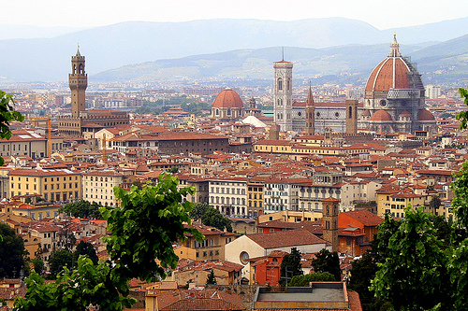
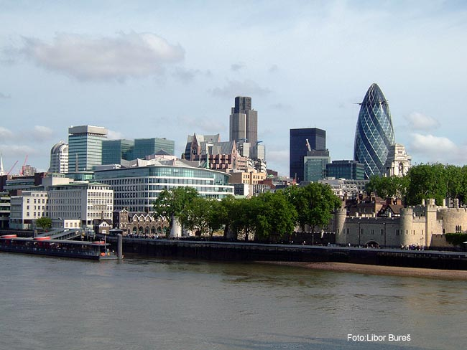
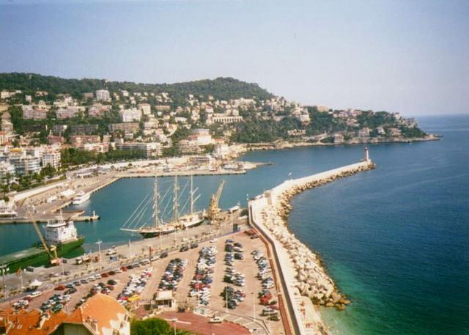
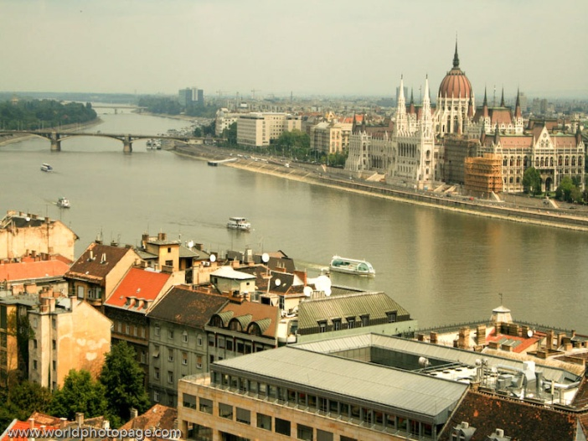
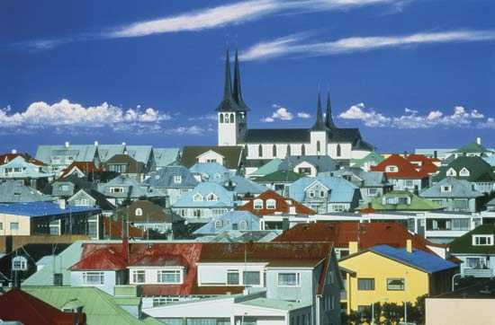
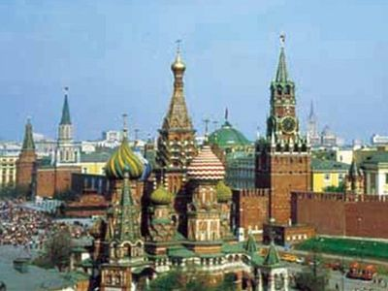
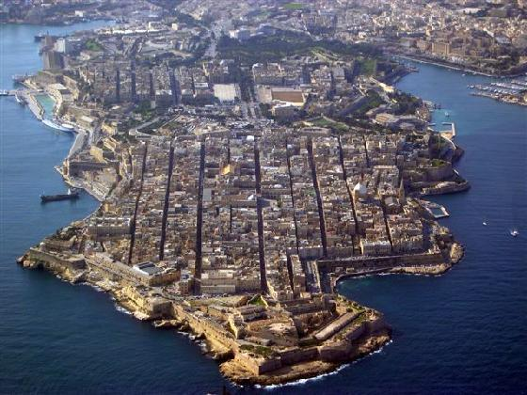
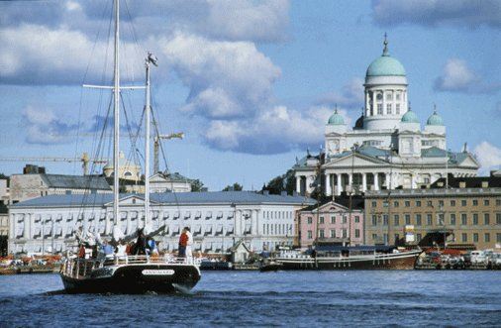
POPIŠ EVROPSKÁ SÍDLA?
FLORENCIE
LONDÝN
NICE
BUDAPEŠŤ
REYKJAVÍK
MOSKVA
HELSINKY
VALLETTA

Slide 7
CVIČENÍ
Zakroužkuj správnou odpověď.
Za polárním kruhem je po celý rok sněhová pokrývka. ANO X NE
Ladožské jezero se nachází v Rusku. ANO X NE
Má vlajka Evropské unie 15 zlatých hvězd. ANO X NE
Automobily značky Audi se vyrábí ve Španělsku. ANO X NE
Patří Rakousko do střední Evropy. ANO X NE
Patří Chorvatsko do jihovýchodní Evropy. ANO X NE
Hlavní město Německa je Berlín. ANO X NE.
Hlavní město Polska je Krakov. ANO X NE
Nachází se v západní Evropě pohoří Mont Blanc. ANO X NE

Slide 8





CVIČENÍ
Popiš vlajky evropských států.

Slide 9
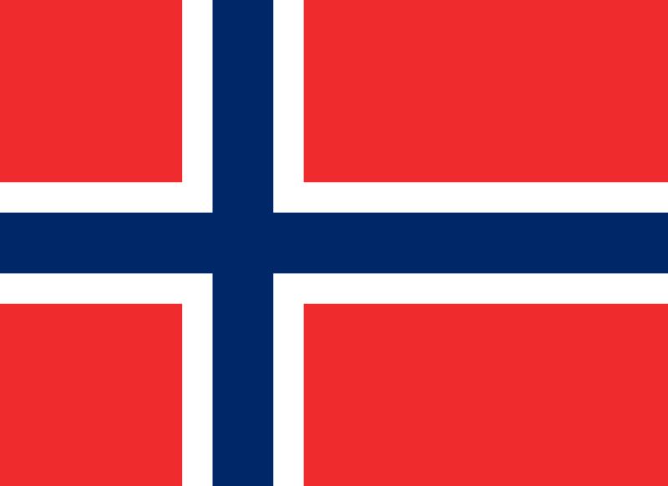


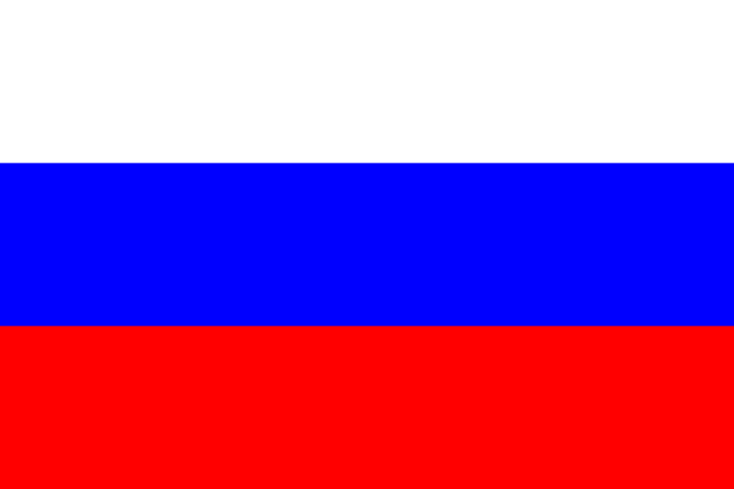
CVIČENÍ
Popiš vlajky evropských států.

Slide 10
CVIČENÍ
Slož správně slova
ÍDVEŇ
EFIRANC
ÁBAKLNÝSK
poloostrov
OLSO

Slide 11
CVIČENÍ
Slož správně slova.
GUBRAS
INMSK
OVHLA
PYKARAT

Slide 12
Seznam informačních zdrojů
http://www.google.cz/imghp?hl=cs&tab=wi
http://www.ulozto.cz/xDH3Yze/obyvatelstvo-evropy-a-sidla-ppt
http://www.geografie.kvalitne.cz/soubory/Evropa_obyv.pdf
www.zsmstesetice.itnet.cz/objekty/obyvatelstvo-evropy.ppt
http://video.furtpryc.cz/evropa/italie/florencie-italie-toskansko
http://www.bohemia-euroservice.com/czech/nice.htm
http://en.wikipedia.org/wiki/London
http://www.worldphotopage.com/Madarsko/Budapest/Budapest-Pohled-na-Budapest-z-Budinskeho-hradu.html
http://lucibsb.blog.cz/1103/moskva-rusko
http://www.britannica.com/EBchecked/media/100078/Aerial-view-of-Reykjavik-Ice
http://www.slantour.cz/zajezdy/zobrazit/poznavaci-zajezdy/finsko/helsinky---letecky/7832
http://www.remax-malta.com/valletta.aspx
http://cs.wikipedia.org/wiki/Soubor:Flag_of_the_United_Kingdom.svg
http://cs.wikipedia.org/wiki/Soubor:Flag_of_France.svg

Slide 13
Seznam informačních zdrojů
http://cs.wikipedia.org/wiki/Soubor:Flag_of_Finland.svg
http://cs.wikipedia.org/wiki/Soubor:Flag_of_Sweden.svg
http://cs.wikipedia.org/wiki/Soubor:Flag_of_Norway.svg
http://cs.wikipedia.org/wiki/Soubor:Flag_of_Italy.svg
http://cs.wikipedia.org/wiki/Soubor:Flag_of_Russia.svg
http://cs.wikipedia.org/wiki/Soubor:Flag_of_Bulgaria.svg
KORTUS, F., TEPLÝ, F. (2007): Evropa: učebnice. 1. vydání. Praha: Nakladatelství Parta. ISBN: 978-80-7320-103-6.
KORTUS, F., TEPLÝ, F. (2007): Evropa: pracovní sešit. 1. vydání. Praha: Nakladatelství Parta. ISBN: 978-80-7320-104-3.
Autorem materiálu a všech jeho částí, není-li uvedeno jinak, je Mgr. Monika Nováková.

